Slide 1

NÁZEV ŠKOLY: Střední odborné učiliště a Základní škola
AUTOR: Mgr. Jarmila Šneberková
NÁZEV: VY_12_INOVACE_06_Školní potřeby , hračky a příprava do školy-pracovní list
TÉMA SADY: Škola a její okolí
DATUM: 03. 09. 2012
ČÍSLO PROJEKTU: CZ.1.07/1.4.00/21.0477
ANOTACE: Materiál je určen pro žáky 1.,2. ročníku praktické školy jako prezentace.

Slide 2
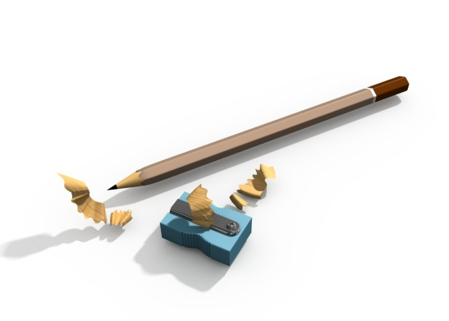
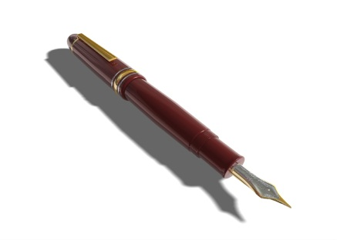
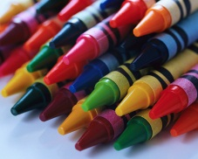
Spoj správný obrázek, s tím místem, kam patří
AKTOVKA
PENÁL

Slide 3
Spoj slabiky, aby daly dohromady správná slova
TUŽ
PE
GU
MA
KRUŽÍT
BA
TEC
KA
TOH
RO
KO
ŠTĚ
PE
NÁL

Slide 4
Doplň věty, aby byly správně
Každý den si musím zkontrolovat ….. .
Jestliže mám zlámané pastelky a tužky , měl bych si je …………. .
Mezi vybavení penálu patří tužky , pastelky , ……. , ………… a ……..
Na svačinu mám nejraději ……….. a …………
Do aktovky si každý den připravím : ………… …………...............................................................

Slide 5
Použité zdroje:
vlastní zdroje
http://office.microsoft.com – kliparty

